Slide 1

Что делать в условиях пандемии коронавируса?
Рекомендации от производителей компании Арго

Slide 2
Продукция для защиты от коронавируса в компании Арго:
1. Чистая вода. Увлажнённые слизистые - это первый барьер на пути вируса. Пить воду следует из расчёта 30-40 мл на кг веса, минимум. Вода должна быть комнатной температуры, можно тёплая. Фильтры Арго
2. Здоровье кишечной микрофлоры. 80% нашего иммунитета - в кишечнике.
Нутриконы, литовиты, кедровая сила, альгинат кальция.
3. Также для кишечника важны про- и пре-биотики.
Курунга, куэмсилы, курунговиты, ацидофилус экстра, пектолакт, литовит С
4. Для здоровья клеточных мембран - Омега-3. А значит, в рационе должна быть мелкая жирная северная рыба, в первую очередь - сельдь, скумбрия, анчоусы. Омега Ойл, кедровые масла, салатные масла
5. Витамин Д - самый иммуномодулирующий витамин. Можно пить его в препаратах или добавках, чтобы получать не менее 3-5 тыс МЕ в день.
Токсидонт-май с витамином Д

Slide 3
Продукция для защиты от коронавируса в компании Арго:
6. Нужен жир! Мельчайшие структурные компоненты лёгких, где и происходит газообмен, альвеолы, изнутри покрыты специальным веществом, сурфактантом. Оно поддерживает альвеолы в форме пузырьков и не даёт им «схлопнуться» на выдохе. А также ускоряет попадание кислорода из альвеол в кровь.
Поэтому в народной медицине туберкулёз и другие лёгочные болезни лечат жирным молоком или топлёным маслом. Эти продукты не убивают бактерии, но восстанавливают слой сурфактанта и снимают симптомы гипоксии.
В Арго – салатные масла, кедровые масла фирмы Дельфа, концентрат масляный витапринол
7. Полифенолы, пектин, витамины - это овощи, фрукты и ягоды.
В Арго: витамикс, Мультивит с лютеином и ликопеном 50+, Супермегамульти, витаминное ассорти, пектолакт, десертные коктейли от Дельфы

Slide 4
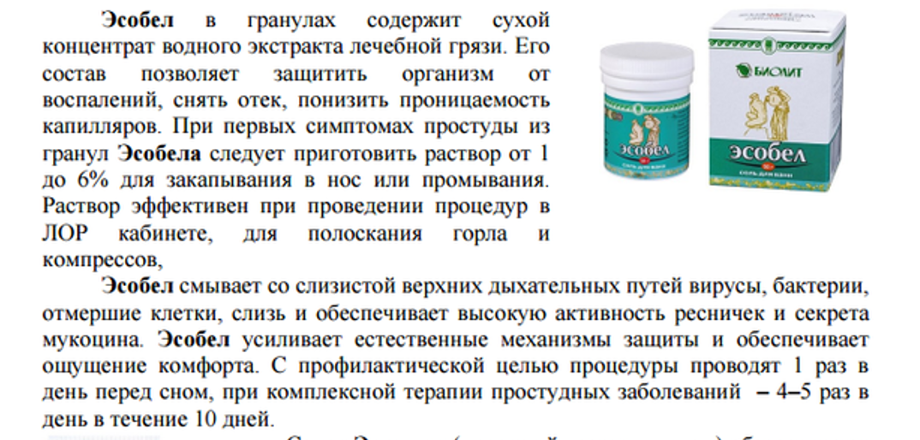
Защита верхних дыхательных путей
Цена 200 руб

Slide 5
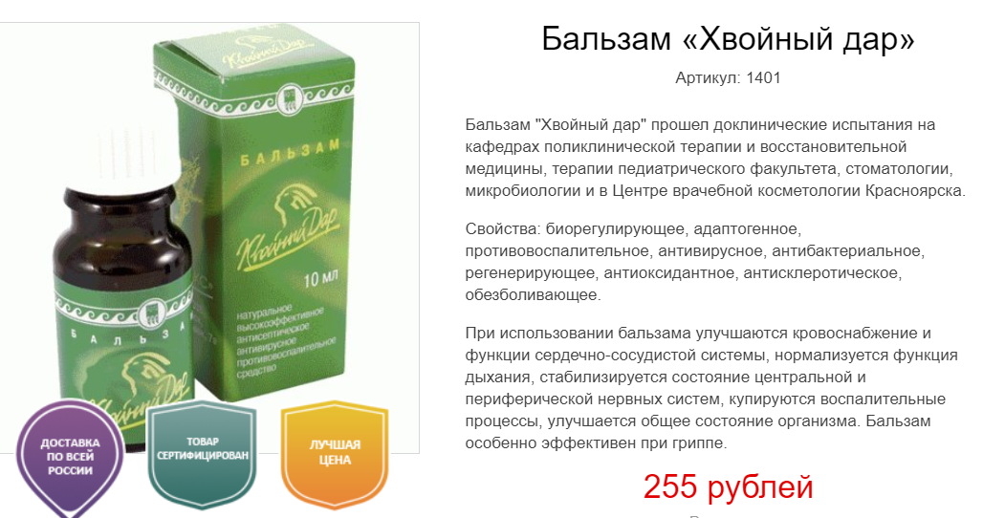
Защита верхних дыхательных путей
При патологии органов бронхолегочной системы (грипп, ОРВИ, ОРЗ, ангины, трахеит, тонзиллит, бронхит, пневмония, туберкулез): рекомендуется применять бальзам с индивидуальным ингалятором для профилактики и в период заболевания; а так же компрессы, полоскания (2-5 кап. на 0,5 ст. воды)

Slide 6
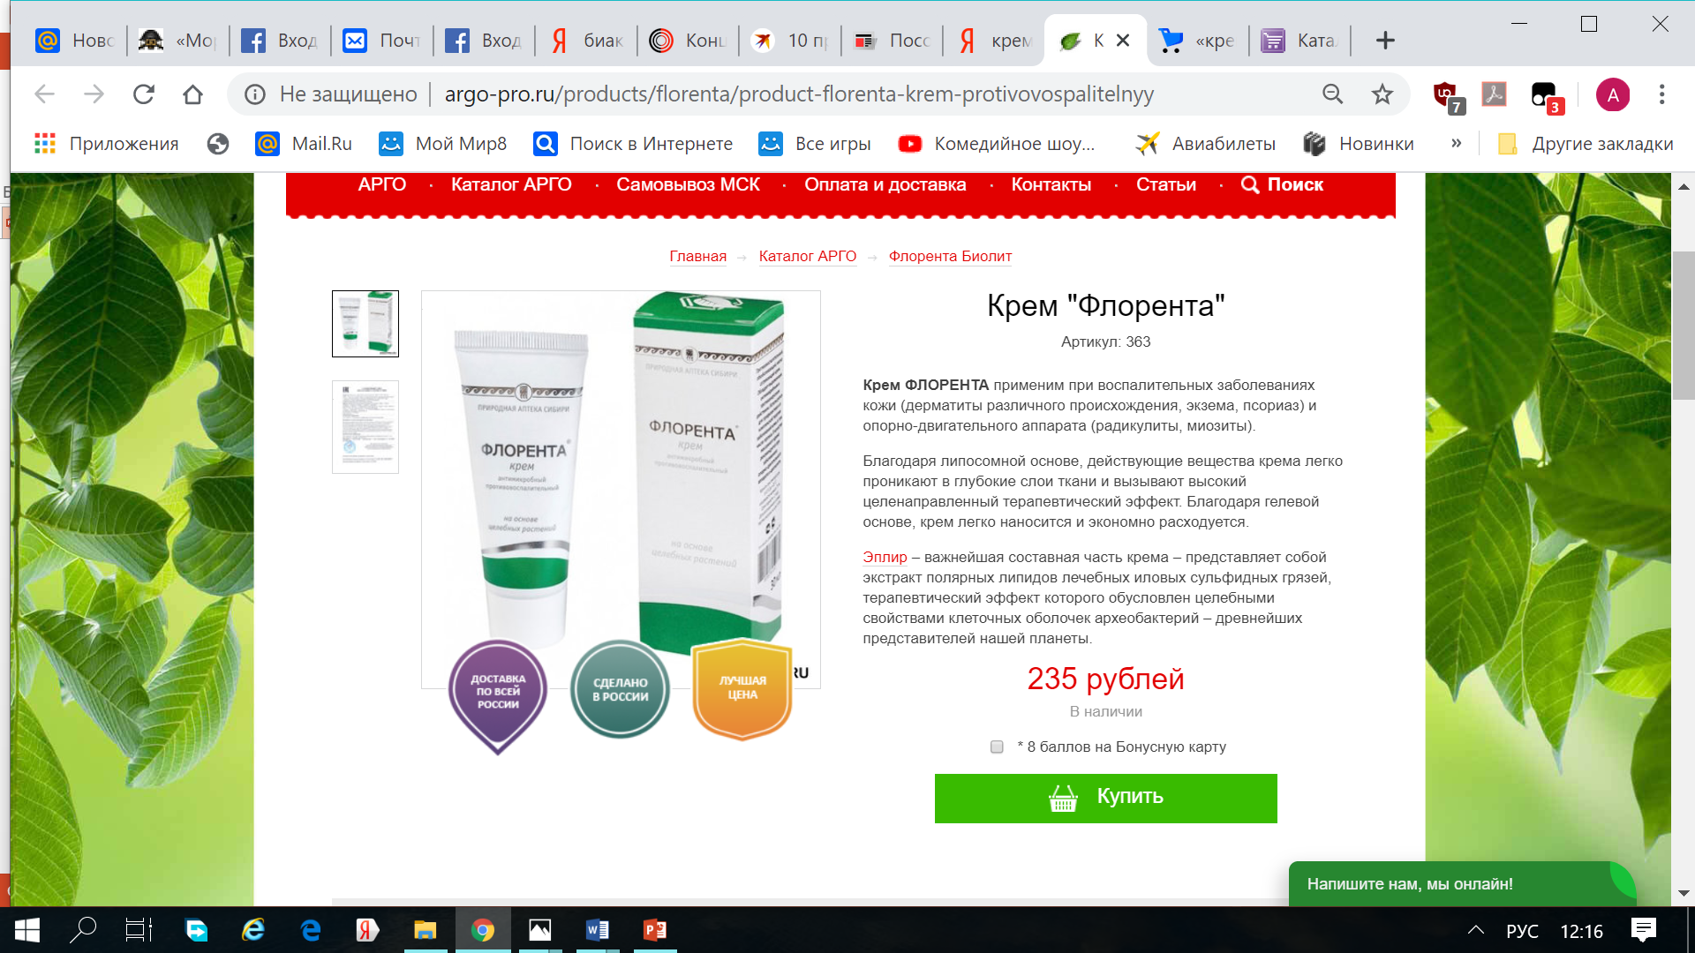
Защита верхних дыхательных путей
Показания к применению Крема "Флорента»
Для профилактики инфекционных заболеваний верхних дыхательных путей, хронических заболеваний суставов.
При заболеваниях верхних дыхательных путей массировать с кремом верхнюю часть грудной клетки, воротниковую зону, стопы.

Slide 7
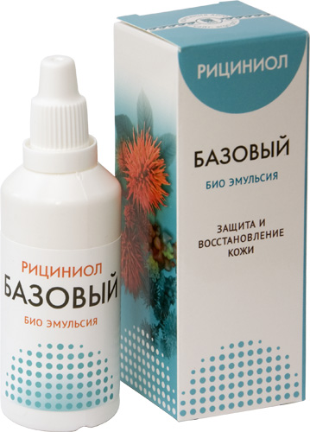
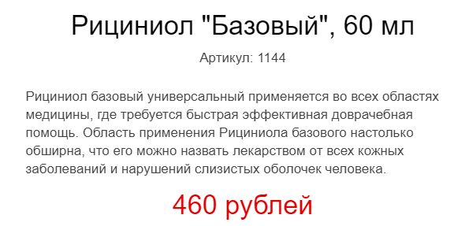
Защита верхних дыхательных путей
Область применения Рициниол "Базовый":
при опасности заражения или при оказании первой помощи
при простуде или при обострении хронических заболеваний
в комплексной терапии заболеваний носоглотки, ушей, дыхательных путей.
В период эпидемии респираторных заболеваний обильно смазывать носовые ходы эмульсией 3 раза в день совместно с комплексной терапией.

Slide 8
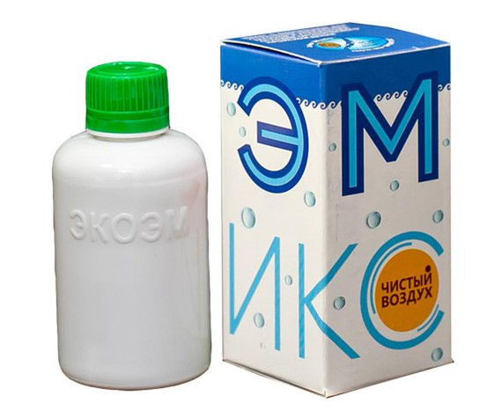
Защита помещения от вирусов
Концентрат биопрепарата (биодезодорант) для устранения неприятных запахов и вредных микроорганизмов «Чистый воздух».
Приготовление раствора: 25 мл концентрата развести в 0,5 л теплой нехлорированной воды.
Применение: Для профилактики распространения вирусной инфекции распрыскивать приготовленный раствор равномерно в комнате несколько раз в день через распылитель
Цена 275 руб

Slide 9
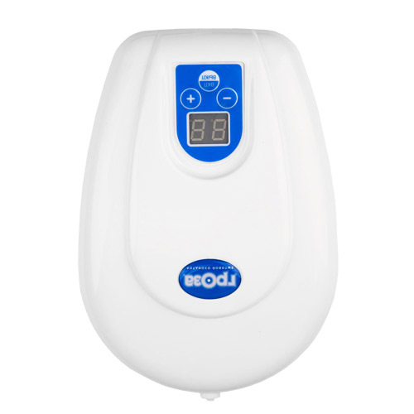
Защита помещения от вирусов.
Озонатор «Гроза» цена 7 120 руб
Многофункциональное устройство, способное побороть все виды патогенных микроорганизмов и бактерий, делая дом чистым и безопасным.
Действие аппарата: насос закачивает воздух из помещения и пропускает его через электроды, имеющие отрицательный заряд. В результате получается добавление к кислородным молекулам дополнительного атома. Затем он возвращается через выпускной разъем назад в пространство.
Для озонирования воды необходимо включить Озонатор Гроза и залить нужное количество жидкости. Расчет времени проведения процедуры происходит с учетом на каждые 2 минуты 1 литр. Готовую воду можно применять при готовке блюд, умывания лица, полива комнатных растений. Уровень чистоты при этом достигает 99,9 процентов.
Для очищения в помещении воздуха на каждый квадратный метр площади устройство должно работать 1 минуту. За время работы он насытит воздух озоном и устранит вредные вещества Допускается обработка помещений закрытого типа: санузлы, шкафы, холодильники, прочее.

Slide 10
Защита помещения от вирусов.
Озонатор «Гроза» цена 7 120 руб
Озонатор «Гроза» бытовой прибор предназначен для обработки воздуха и воды в помещениях. Многофункциональное устройство, способное побороть все виды патогенных микроорганизмов и бактерий, делая дом чистым и безопасным.
Озонирование воздуха способствует уничтожению:
• опасных для здоровья химических веществ (формальдегид, фенол, стирол из лаков, красок, мебели, особенно ДСП);
• табачного дыма;
• органических веществ (источники – насекомые, домашние животные, грызуны);
• моющих и чистящих средств;
• продуктов горения и жженых материалов;
• плесени, грибков, бактерий.
Обработка продуктов питания. Озон способствует длительному сохранению качества мяса, рыбы, яиц, сыров. В процессе озонирования уничтожаются микробы и бактерии, вредные химические вещества, вирусы, плесень, а также значительно снижается содержание нитратов в овощах и фруктах.
Питательные вещества при правильной обработке не разрушаются

Slide 11
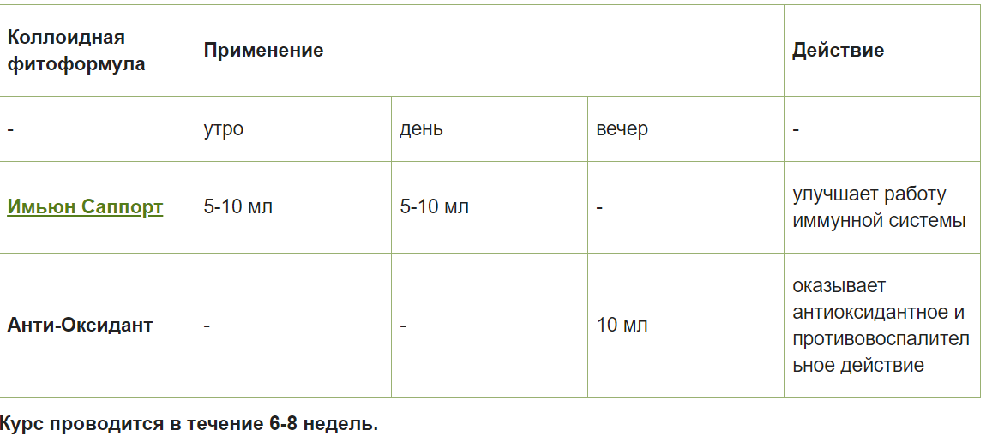
Рекомендации по укреплению иммунитета от ЭД-Медицин
При совместном применении каждая из этих фитоформул повышает эффект от другой, что предупреждает развитие осложнений и обеспечивает стойкое выздоровление.
Цена 2880 руб
Цена 2880 руб

Slide 12
Укрепление иммунной системы и улучшение функционального состояния системы органов дыхания от Апифарм
Инфлю-Стоп + Лептопротект: тормозят проникновение вирусов в клетку , снижают риск заражения вирусными инфекциями, оказывают антибактериальное, противовоспалительное, жаропонижающее, антиоксидантное, капилляроукрепляющее действие, нормализуют энергетический обмен, стимулируют функцию коры надпочечников, выработку интерферона, стимулируют местный и общий иммунитет.
Инфлю-Стоп лучше подходит при вирусных, а Лептопротект при бактериальных инфекциях.
При совместном применении их эффекты складываются и взаимно усиливаются.
Оба продукта ИМЕЮТ ПОЛНОСТЬЮ НАТУРАЛЬНЫЙ СОСТАВ
Инфлю-Стоп препятствует проникновению вирусов в организм и снижает вероятность заражения при контакте с зараженным человеком, а также запускает выработку интерферона
Лептопротект стимулирует специфическую и неспецифическую защиту от различных бактериальных и вирусных инфекций и стимулирует выработку интерферона.

Slide 13
При совместном применении при коронавирусной инфекции Covid-19 Инфлю-стопа и Лептопротекта Инфлю-Стоп оказывает прежде всего профилактическое действие, снижая риск заражения коронавирусом, а Лептопротект преимущественно стимулирует местный иммунитет.
И Инфлю-стоп и Лептопротект запускают выработку интерферона- альфа/бета, который является одним из ВСЕГО ЛИШЬ ТРЕХ лекарственных препаратов, рекомендованных Минздравом РФ при коронавирусной инфекции Covid-19!
Лептопротект защищает легкие от вторичной бактериальной инфекции при их повреждении вирусом SARS-CoV-2.
индивидуальная непереносимость компонентов продукта, с осторожностью применять при беременности и кормлении грудью.
Рекомендации по применению:
Применять при заболевании или в течение всего периода, когда сохраняется риск заражения.
Инфлю-Стоп и Лептопротект применяются совместно и одновременно: Инфлю-Стоп – по 1 саше 4 раза в день в виде напитка, Лептопротект – по 3 таблетки 4 раза в день рассасывать во рту.
Инфлюстоп: цена 595 руб
Лептопротект цена 765 руб

Slide 14
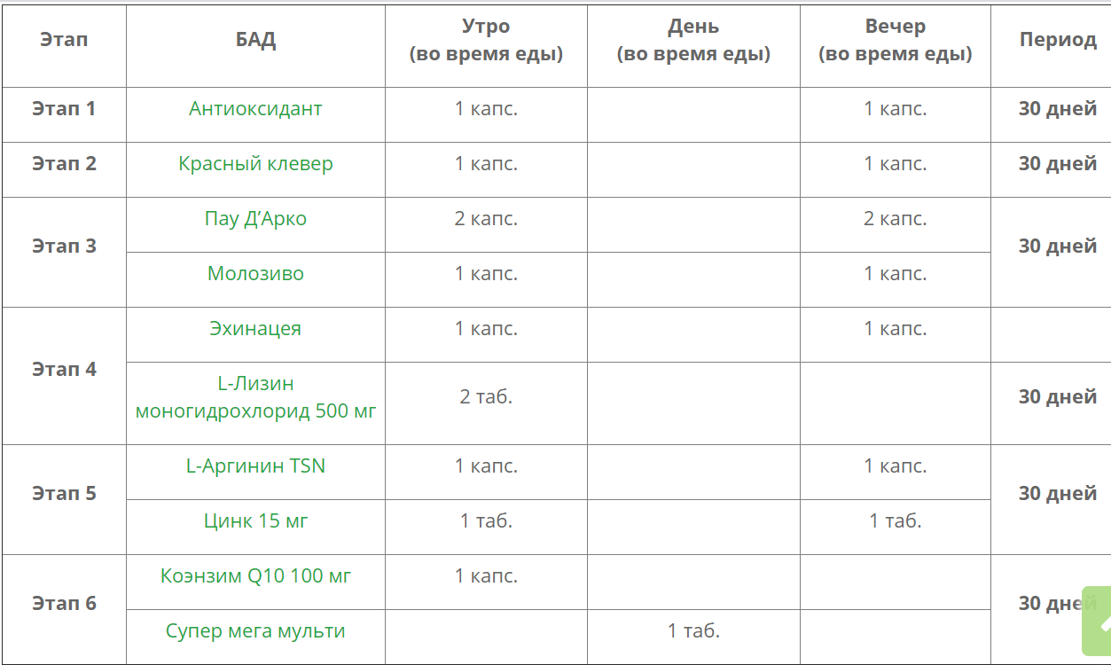
Профилактика бронхолегочных состояний от Нутрикеа

Slide 15
Подробнее о препаратах:
Красный клевер TSN 1170 руб
Источник питательных веществ, которые необходимы для борьбы с дегенеративными болезнями, в нем содержатся витамины В, С и микроэлементы кальций, магний, фосфор, калий и хром.
Применение: 1 капсула 2 роза в день утром и вечером во время еды.
Действие: уменьшает кашель, разжижает мокроту, обладает противовоспалительным действием.
Антиоксидант 1470 руб
Антиоксидант - комплекс натуральных биофлавоноидов. для защиты от действия свободных радикалов.
Применение: 1 капсула 2 раза в день утром и вечером во время еды.
Действие: противовоспалительное, детоксикант, снижает реакцию свободных радикалов.
Пау Д’Арко 1210 руб
Пау Д’Арко - средство натурального происхождения для естественной зашиты организма от вирусной, бактериальной и грибковой инфекции.
Применение: 2 капсулы 2 раза в день утром и вечером во время еды.
Действие: антибактериальное, антиоксидантное действие, улучшает качество крови.

Slide 16
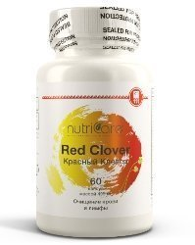
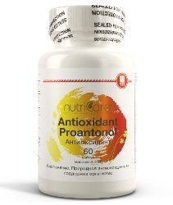
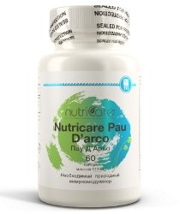
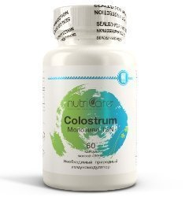

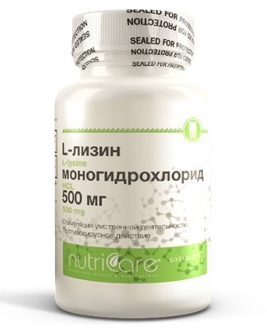
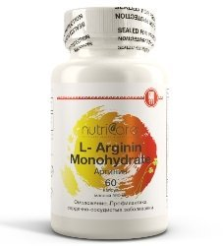
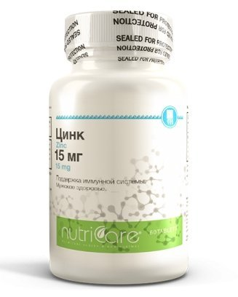
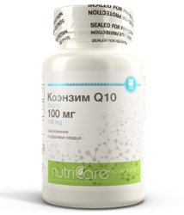
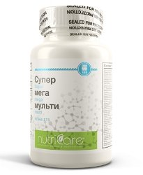
Подробнее о препаратах:
Молозиво 1210 руб
Молозиво обладает высокой пищевой ценностью, это уникальный источник белков, жиров, углеводов, витаминов и микроэлементов в самом оптимальном соотношении.
Применение: 1 капсула 2 раза в день утром и вечером во время еды.
Действие: содержит иммуноглобулины, повышает сопротивляемость организма.
Эхинацея 1210 руб
Эхинацея - одно из самых распространённых и известных на рынке парафармацевтики лекарственных растений, используемое по всему миру для стимуляции и регуляции иммунитета.
Применение: 1 капсула 2 раза в день утром и вечером во время еды.
Действие: противовоспалительное, усиливает газообмен и уменьшает одышку
L-Лизин моногидрохлорид 500 мг 1160 руб
Лизин - выполняет роль строительного материала для всех протеинов, способствует росту и восстановлению коллагена, участвует в выработке антител, гормонов и ферментов.
Применение: 2 таблетки 1 раз в день в обед во время еды.
Действие: усиливает клеточный обмен, незаменимая аминоклислота, противовоспалительное и противогерпетическое действие.

Slide 17
Подробнее о препаратах:
L-Аргинин TSN 1480 руб
Аргинин является строительным материалом, из которого организм образует белки, гормоны и ферменты, натуральными источниками аргинина являются орехи, кукуруза, желатин, шоколад, изюм и овсяная крупа.
Применение: 1 капсула 2 раза в день утром и вечером во время еды.
Действие: незаменимый белок, улучшает клеточный обмен, восполняет потерю белка при хронических воспалениях, нормализует артериальное давление.
Цинк 15 мг 950 руб
Цинк - компонент необходимый для нормального функционирования нашего организма. Дефицит цинка во всем мире грозит вылиться в настоящую катастрофу.
Применение: 1 таблетка 2 раза в день утром и вечером во время еды.
Действие: восстанавливает поврежденные клетки и коллагеновую ткань.
Коэнзим Q10 100 мг 2020 руб
КОЭНЗИМ Q10 является компонентом состава клетки, в частности энергетической её части Митохондрий. И одним из его свойств является антиоксидантное, то есть - нейтрализующее действие свободных радикалов.
Применение: 1 капсула 1 раз в день утром во время еды.
Действие: источник энергии клетки, улучшает обмен газов в альвелах.

Slide 18
Подробнее о препаратах:
Супер Мега Мульти 1500 руб
Супер-Мега Мульти - это по-настоящему широкий спектр витаминов и минералов, в биологически доступной форме для лучшего усвоения. Состав сбалансирован, ни каких конфликтов у витаминов в их усвоении.
Применение: 1 таблетка 1 раз в день в обед во время еды.
Действие: комплексный источник витаминов и минералов.

Slide 19
Программа поддержки иммунитета от Нутрикеа
Эхинацея (1210 руб) – по 1 капсуле 3 раза в день в течение 2-3 недель. Является природным иммуностимулятором.
Пау д’Арко (1210 руб) – по 1 капсуле 3 раза в день в течение 1 месяца. Повышает сопротивляемость организма к инфекционным заболеваниям. Обладает антибактериальным, антивирусным, противогрибковым действием.
Уна дэ Гато. Кошачий коготь (1480 руб) – по 1 таблетке 3 раза в день в течение 1 месяца. Является природным регулятором иммунной системы. Оказывает противовоспалительное, противовирусное и антиоксидантное действие.
Молозиво (1210 руб) – по 1-2 капсуле 2-3 раза в день в течение 1-1,5 месяцев. Повышает защитные силы организма.
Спирулина (1340 руб) – по 1 капсуле 2 раза в день в течение 1,5-2 месяцев. Повышает иммунитет.
Акулий хрящ (1860 руб) – по 1 капсулы 3 раза в день. Обладает иммуностимулирующим, противоаллергическим и общеукрепляющим действием.
Омега Ойл (1500 руб) – по 1 капсуле 2 раза в день в течение 1-2 месяцев. Усиливает иммунную защиту организма

Slide 20
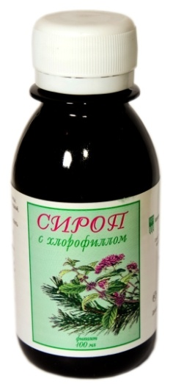
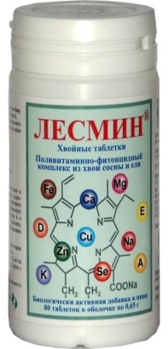
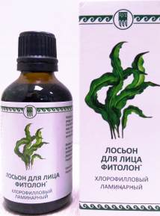
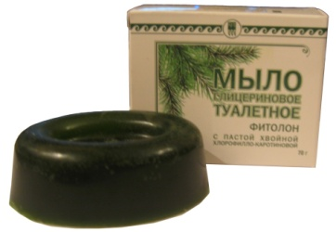
Средства защиты от вирусов фирмы «Фитолайн»
Перед едой, 3 раза в день, употребить 2 таблетки Бад «Лесмин», запивая стаканом воды с 1 ч.л. «Сиропа с хлорофиллом» и 1 ч.л. «Капли Фитолон»
цена 740 руб
цена 445 руб
цена 565 руб
Несколько раз в день, особенно возвращаясь с улицы, промывайте носовые пазухи мылом «Мыло глицериновое туалетное с пастой хвойной хлорофилло-каротиновой»
цена 445 руб

Slide 21
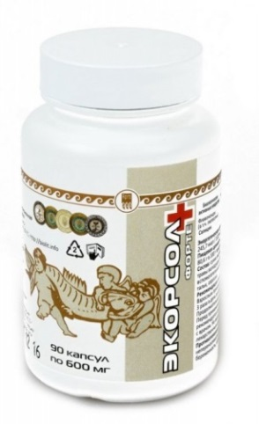
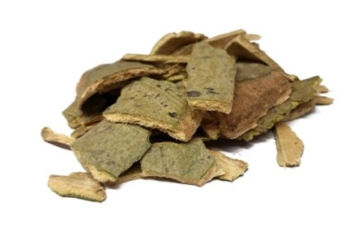
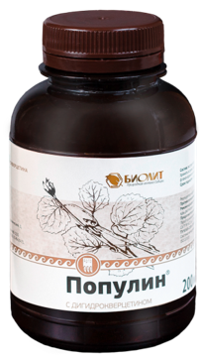
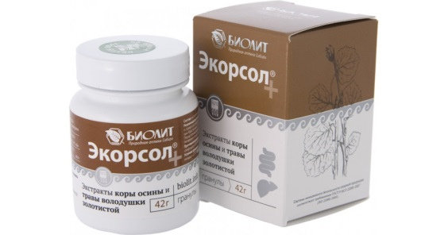
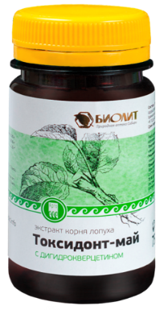
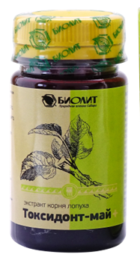
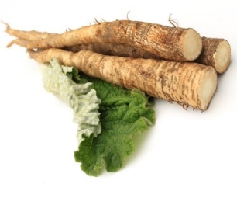
Профилактика вирусов от «Биолита»
ФИТОСАНАЦИЯ
УБИРАЕМ МЕТАБОЛИТЫ – ПРОВОКАТОРЫ ВОСПАЛЕНИЯ
УСТРАНЯЕМ ХРОНИЧЕСКОЕ ВОСПАЛЕНИЕ (СВОБОДНЫЕ РАДИКАЛЫ)
ПОПУЛИН
Ликвидация паразитов
Грибов
подавление роста патогенных организмов
нормализация желчеотделения
ЭКСТРАКТ КОРНЯ ЛОПУХА
Ликвидация синдрома порозного кишечника
нормализация пищевой толерантности
снижение агрессивного иммунного ответа
стимуляция всех выделительных систем
Популин 1180 руб
Порулин с ДГК 1320 руб
Экорсол 320 руб
Токсидонт-май 835 руб
Токсидонт-май с ДГК 865 руб

Slide 22

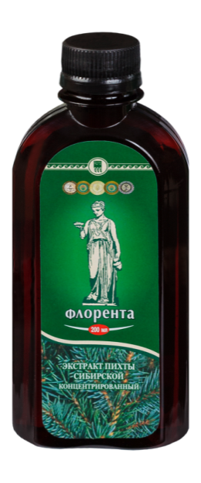
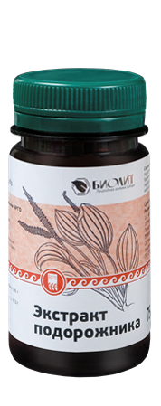
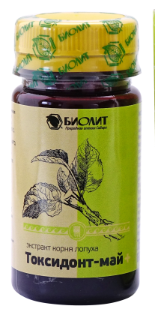
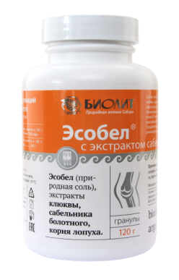
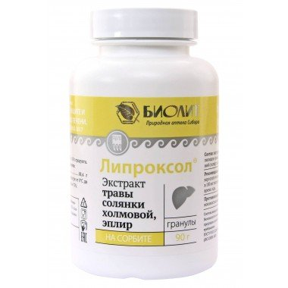
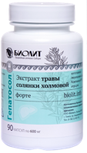
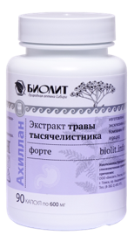
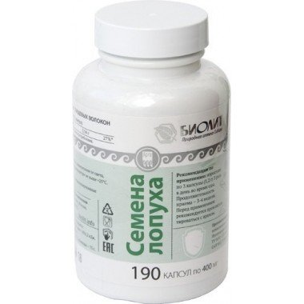
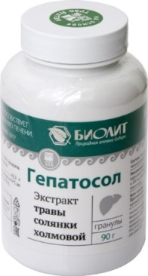
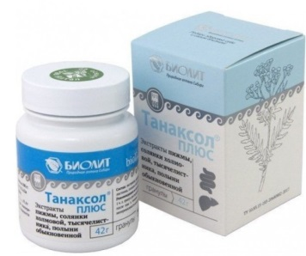
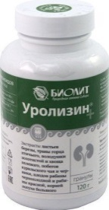

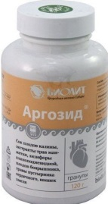
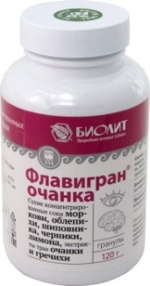
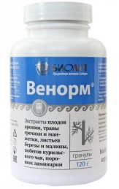
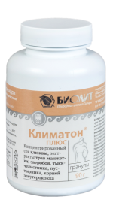
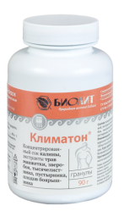
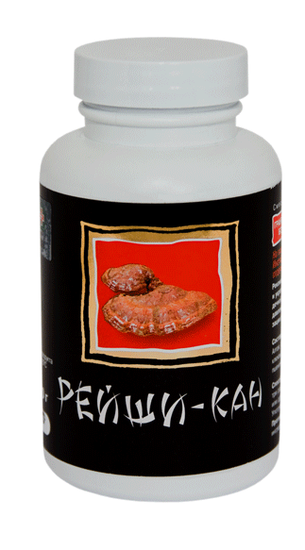
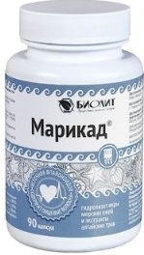
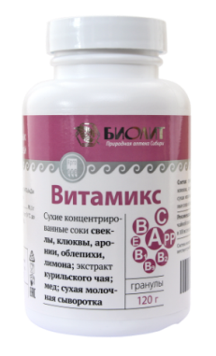
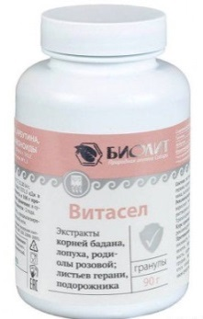
ФИТООПТИМИЗАЦИЯ (восстановление метаболической функции микробиоты)
ВИТАМИНЫ
АНТИОКСИДАНТЫ
МИКРО-МАКРОЭЛЕМЕНТЫ

Slide 23
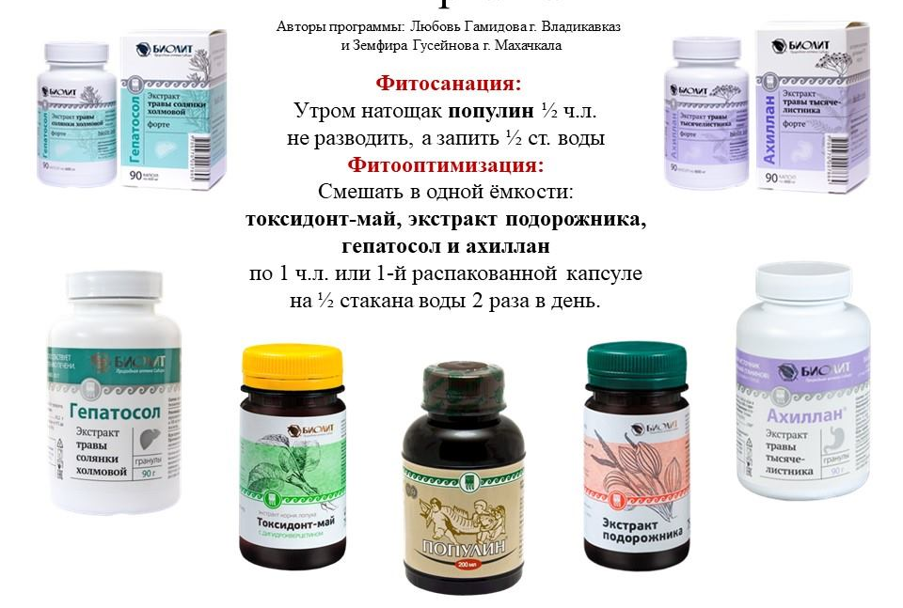
Рекомендации практикующих врачей

Slide 24

Укрепление иммунитета!
Витамикс 485 руб
Флавигран 515 руб
Гепатосол 400, 1000 руб
Флорента 320 руб

Slide 25








Оптимальный набор для укрепления иммунитета!
Всем и всегда!
ФЛОРЕНТА
ЭКСТРАКТ КОРНЯ ЛОПУХА
ПОПУЛИН
ГЕПАТОСОЛ
Флорента 320 руб
Токсидонт-май 835, 865 руб
Популин 1180, 1320 руб
Гепатосол 400, 1000 руб
Профилактика вирусных заболеваний!

Slide 26

При воспалительных процессах!
Популин 1320 руб
Экорсол форте 1130 руб
Гепатосол форте 1080 руб
Токсидонт-май 700 руб

Slide 27
Продукция Биолит для ФИТОсанации микробиоты:
⠀
Экорсол-Природный антибиотик; растительный аналог желчных кислот, очищает микробиоту от паразитов. ⠀
Токсидонт-май, Экстракт корня лопуха -Детоксикант, инулин которого связывает и выводит токсичные продукты обмена веществ, активизируя при этом работу всех выделительных систем, и является питательной средой для полезных бактерий ⠀
Гепатосол (гранулы, капсулы) Восстанавливает клетки печени. Заставляет вырабатывать белок, который связывает и выводит агрессивные метаболиты.
Популин Природный антибиотик; растительный аналог желчных кислот, очищает микробиоту от паразитов.

Slide 28







Принимать
всем и всегда!
ФЛОРЕНТА
Водно-паровой экстракт пихты сибирской
Универсальный адаптоген и иммуномодулятор.
Производится из свежесобранной зелени пихты сибирской экстракцией паром под давлением, с разделением водной и эфиромасляной фракцией, с последующим концентрированием
водной фракции в вакууме
в несколько раз.
Способ получения и действие запатентованы в РФ

Slide 29


Slide 30






2. Когда и кому нужно принимать вашу продукцию?
Всем и всегда!
ФЛОРЕНТА
С первого дня жизни
(по показаниям)
Повышает иммунные свойства слизистой оболочки носа (данные цитологического исследования);
Улучшает динамику субъективных и объективных показателей воспаления слизистой оболочки носа при заболеванияx верхних дыхательных путей;
Превосходит эффекты других адаптогенов в течение первых 7 дней применения;
Не вызывает побочных эффектов даже при длительном применении.
Врачи
рекомендуют
включение Флоренты
в комплексную терапию острых воспалительных заболеваний верхних дыхательных путей.

Slide 31



Когда и кому нужно принимать вашу продукцию?
Всем и всегда!
ЭКСТРАКТ
КОРНЯ ЛОПУХА
Концентрированный сок корня лопуха содержит большое количество макро- и микроэлементов:
полисахарид инулин (до 45 %)
протеин (до 12,5 %)
эфирное бардановое масло (до 0,17 %)
дубильные вещества
Горечи
пальмитиновую и стеариновую кислоты
ситостерин, стигмастерин, фитостерин,
аспарагин, слизи, смолы
микро- и макроэлементы (медь, титан, бор, марганец, стронций, цинк, олово, ванадий и железо)

Slide 32



Когда и кому нужно принимать вашу продукцию?
Аспарагин
Всем и всегда!
ЭКСТРАКТ КОРНЯ ЛОПУХА
СВЯЗЫВАЕТ ВРЕДНЫЕ ВЕЩЕСТВА В КРОВИ И ВЫВОДИТ ИХ ЧЕРЕЗ ПОЧКИ ИЗ ОРГАНИЗМА
Адсорбирует различные токсины, тяжелые металлы, радионуклеиды
Усиливает перистальтику толстого кишечника
Является питательной средой для «хороших» бактерий в толстом кишечнике (бифидобактерии)
Расщепляется до фруктозы – источника энергии для клеток
Способствует усвоению витаминов и минералов в организме (особенно Са, Mg, Zn, Сu, Fe и Р)
Улучшает обмен липидов (холестерина, фосфолипидов, триглицеридов)
Гепатопротектор и мягкое желчегонное
Стимулирует кроветворение
Оказывает противоопухолевое и антиметастатическое действие
Безопасен для живого организма
ВПЕРВЫЕ ОБНАРУЖЕН УЧЕНЫМИ БИОЛИТ В КОНЦЕНТРИРОВАННОМ СОКЕ КОРНЯ ЛОПУХА

Slide 33

2. Когда и кому нужно принимать вашу продукцию?
Инулин
Всем и всегда!
ЭКСТРАКТ КОРНЯ ЛОПУХА
Стимулирует все вида обмена
в организме;
Оказывает действие:
- мочегонное,
- желчегонное,
- потогонное,
- слабительное,
- ветрогонное
ЯВЛЯЕТСЯ ПРЕБИОТИЧЕСКИМ ПРОДУКТОМ ДЛЯ ПИТАНИЯ ПОЛЕЗНОЙ КИШЕЧНОЙ МИКРОФЛОРЫ

Slide 34



Когда и кому нужно принимать вашу продукцию?
.
Всем и всегда!
ЭКСТРАКТ КОРНЯ ЛОПУХА
Способствует обновлению кишечной микрофлоры
Защищает слизистую ЖКТ
Улучшает желчеотделение
Сдерживает развитие новообразований
Способствует увеличению энергетических ресурсов организма
Нормализует моторику, снижает газообразование, ликвидирует запор, устраняет синдром раздраженного кишечника
.
Сдерживает процесс размножения бактерий Helicobacter pylori в желудке.
Связывает и выводит токсины из крови

Slide 35


Когда и кому нужно принимать вашу продукцию?
Всем и всегда!
ПОПУЛИН
Осиновый кол
Осиновый кол с оптическим прицелом
жидкий
осиновый кол

Slide 36




МЕХАНИЗМ
АНТИМИКРОБНОГО ДЕЙСТВИЯ
ФЕНОЛГЛИКОЗИДЫ
Проникновение через слой миколовых кислот, арабиноманнанов в мембране микобактерий
Нарушение метаболических процессов микобактерий
Прекращение роста микобактерий
Потенцирование антимикробного эффекта противотуберкулезных средств
Вывод: популин оказывает бактериостатическое влияние и потенцирует противомикробный эффект известных синтетических противотуберкулезных средств
Когда и кому нужно принимать вашу продукцию?
Всем и всегда!
ПОПУЛИН

Slide 37






2. Когда и кому нужно принимать вашу продукцию?
Всем и всегда!
ГЕПАТОСОЛ

Slide 38

Когда и кому нужно принимать вашу продукцию?
ПОЧЕМУ СОЛЯНКА ХОЛМОВАЯ?
Всем и всегда!
ГЕПАТОСОЛ
1. Проверенные веками рецепты народной медицины:
в древнетибетской медицине – противовоспалительное средство;
в Сибири – опыт применения Е.В. Лохе, известной на всю страну травницы.
2. Содержит уникальный набор биологически активных веществ:
Более 20 микро- и макроэлементов:
органический калий – важные элемент работы K/Na насоса мембраны, без работы которого внутрь клетки не поступит Н2О, необходимая для расщепления триглицеридов;
органический кремний – структурный компонент соединительной ткани, эмали зубов;
хелатные формы железа, медь – важные элементы для кроветворения;
кальций, фосфор, магний – «три кита» для костной системы;
германий, цинк, кобальт – антиоксиданты, стимулируют иммунитет, тканевое дыхание.
Высшие жирные ненасыщенные кислоты:
ɣ-линоленовая кислота является мембранопротектором, ангиопротектором, регулирует
функции половых желез и надпочечников, нормализирует реологические свойства
крови, проявляет обезболивающее, седативное, антиатеросклеротическое, иммуномодулирующее,
противовоспалительное действие.
Заменимые и незаменимые аминокислоты
Глицин – исходное вещество для образования других аминокислот, желчных кислот, ДНК и РНК;
Бетаин – вещество для построения клеточных мембран.
Флавоноиды проявляют Р-витаминную активность (укрепляют стенки капилляров)

Slide 39


Когда и кому нужно принимать вашу продукцию?
Химический состав
Белок 10,5%
Незаменимые аминокислоты 34,5% от общего количества аминокислот:
Лизин 5,4%
Треонин 3,9%
Валин 4,9%
Метионин 1.35%
Изолейкин 4,6%
Лейцин 7,7%
Фенилаланин 5,3%
Триптофан 1,3%
Заменимые аминокислоты
Гистидин 2.7%
Аргинин 7,1%
Серин 5,1%
Глицин 5,8%
Аланин 4,1%
Цистин 4,2%
Тирозин 3,5%
Аспарагиновая 11,8%
Глутаминовая 19,8%
Стерины:
β-ситостерин
Стигмастерин
кампестерин
24-этилхолестанол
и их гликозиды с D- глюкозой
Жирные кислоты:
пальметиновая
стеариновая
олеиновая;
Каротиноиды;
Токоферолы;
Фенольные соединения:
сложноэфирные производные феруловой кислоты:
флавоноиды
кумарины
дубильные вещества пирокатехиновой группы;
Соли дикарбоновых и кетодикарбоновых кислот;
Алкалоиды изохинолиновой группы:
сальсолин
сальсолидин;
Полярные и неполярные сапонины;
Четвертичные аммониевые основания:
глицинбетаин
холин.
Всем и всегда!
ГЕПАТОСОЛ
Большое
удельное
содержание макро-
и микроэлементов мкг/г:
K 35 470
Na 5
Ca 16 888
Mg 3 802
Si 267
Fe 212
P 2 343

Slide 40

Когда и кому нужно принимать вашу продукцию?
ПОЧЕМУ СОЛЯНКА ХОЛМОВАЯ?
Всем и всегда!
ГЕПАТОСОЛ
Калий (К) и натрий (Na) обеспечивают работу клетки, а именно – поставку в нее «кирпичиков» для строительства и вывоза «мусора», одновременно перемещаясь навстречу друг другу, как помпа – калиево-натриевый насос.
Ионы К+ и Na+ активируют аденозинтрифосфатазу (белок «натрий-калиевая АТФ-аза») клеточных мембран, обеспечивающую энергией калий-натриевый насос
Эволюционно человек настроен на потерю K и сохранение Na.
К (калия) должно постоянно поступать в 2–3 раза больше, чем Na (натрия).

Slide 41

Когда и кому нужно принимать вашу продукцию?
ПОЧЕМУ СОЛЯНКА ХОЛМОВАЯ?
Только необходимое количество жидкости в цитоплазме клеток, их водной внутренней части, гарантирует начало липолиза и избавление от жира. Если клеткам не хватает воды, обмен веществ бессильно затухает и они теряют способность расщеплять жир.

Slide 42




Когда и кому нужно принимать вашу продукцию?
Всем и всегда!
ГЕПАТОСОЛ
Действие:
Антиоксидантное;
Гепатопротективное;
Иммуномодулирующее;
Антиатеросклеротическое;
Нормализует реологические свойства желчи;
Тормозит разрастание соединительной ткани в печени;
Предотвращает нарушение структуры и функций клеток печени;
Восстанавливает структуру и обезвреживающую функцию печени.

Slide 43
Почему одни и те же экстракты назначаются при различных заболеваниях?
СКОРАЯ ПОМОЩЬ
ПРИ ПИЩЕВЫХ,
ЛЕКАРСТВЕННЫХ
И ДРУГИХ ВИДАХ
ОТРАВЛЕНИЙ!
Потому что они содержат до тысячи разных ингредиентов, которые не влияют в случае отсутствия проблемы, но воздействуют на клетку, орган или систему, которые требуют «ремонта».
ТОКСИДОНТ-МАЙ
При отравлении
Токсидонт-май экстракт корня лопуха; токсидонт-май с дигидрокверцитином
связывает и выводит токсины из крови
способствует обновлению кишечной микрофлоры
защищает слизистую ЖКТ
улучшает желчеотделение
сдерживает развитие новообразований
способствует увеличению энергетических ресурсов организма
нормализует моторику, снижает газообразование, ликвидирует запор, устраняет синдром раздраженного кишечника
Сдерживает процесс размножения бактерий Helicobacter pylori в желудке.

Slide 44




ПРОВЕРЕННЫЙ РЕЦЕПТ ВОССТАНОВЛЕНИЯ ЖИЗНЕННОЙ ЭНЕРГИИ
ДОКТОРА СОЛОВЬЕВОЙ
ВИТАМИКС Концентрат свёклы в нем улучшает качество крови, работу кишечника, помогает при дисбактериозе. Кстати, во время войны не было масштабной анемии именно из-за того, что много ели пареной свёклы!
ФИТОСАНАЦИЯ
+ ФИТООПТИМИЗАЦИЯ
В ОДНОМ ФЛАКОНЕ
ПОЛИКАВИН Горец птичий (спорыш)
убирает патологию печени, почек, гастриты, воспаления суставов, нервное истощение, все
«каменные болезни».
Смешиваем в одной ёмкости и принимаем по 1ч.л. смеси
3-4 раза в день курсами весной и осенью по 1 месяцу.
Когда от «Сыпучки» остаётся 4-5 см, можно добавлять то, чем на данный момент хотите поддержать организм:
при гипертонии - Аргозид и Витасел;
если «камешки» - Уролизин и Витамикс;
проблемы с суставами - Эсобел с сабельником и Венорм (для щитовидной железы, которая вместе с паращитовидной железой контролирует минеральный обмен).
ВЕНОРМ Разжижает кровь. Ламинария в его составе – незаменима для щитовидки! Чем лучше работает щитовидная железа, тем меньше риск инфаркта и инсульта (кровоизлияния в мозг).
ВИТАСЕЛ Улучшает кровь, воздействуя на костный мозг (помогает тем, у кого одышка)
ЭКОРСОЛ При патологиях печени, желчного пузыря, почек, суставов, анемию любой этиологии (причины), лихорадках, паразитозах.

Slide 45




Как принимать БАДы
во время курса лекарственной терапии, чтобы получить оптимальный эффект?
Принимать БАДы следует не ранее чем через 2 часа после приема лекарств согласно инструкции.
Какой способ приема средства выбрать, если на упаковке и в инструкции разные рекомендации?
Принимать БАДы следует согласно инструкции по показаниям.
Рекомендации на упаковке отвечают только требованиям Роспотребнадзора.

